Slide 1
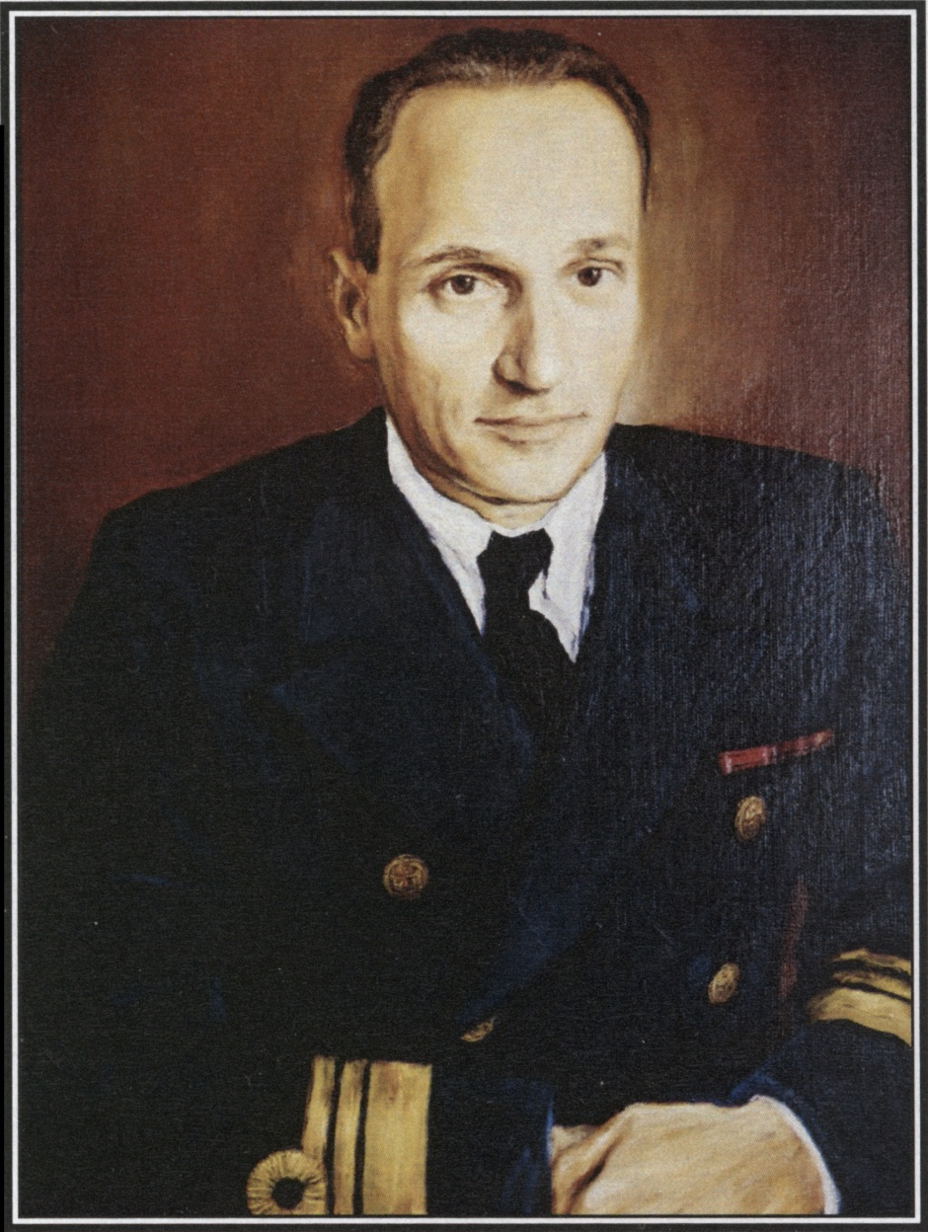
Urodził się 23 XII 1909r. Po ukończeniu gimnazjum, w 1928r. został wcielony
w szeregi podchorążych MW. W 1932r. został skierowany na kurs aplikacyjny marynarki francuskiej. Po powrocie z Francji objął stanowisko oficera flagowego dowódcy Floty. W 1935r., po ukończeniu Kursu Oficerów Artylerii Morskiej został skierowany do Kadry Szeregowych Floty, gdzie pełnił obowiązki dowódcy kompanii rekruckiej i instruktora zaprawy morskiej. W 1938r. powierzono mu stanowisko kierownika Referatu Wyszkolenia
w Kierownictwie MW, rok później został dowódcą Dywizjonu Artylerii Nadbrzeżnej.
W czasie II wojny światowej przebywał
w niewoli, w oflagach. Uwolniony w styczniu 1945r. przybył do Krakowa. 1 X 1945r. objął obowiązki pomocnika szefa Wydziału Hydrograficznego w Sztabie Głównym MW.
W III 1947r. objął obowiązki komendanta Oficerskiej Szkoły MW. W 1951r. Został zastępcą szefa Sztabu Głównego MW. Zmarł 3 XI 1958r. Jest pochowany na cmentarzu
w Gdyni Oksywiu.
KOMANDOR
ADAM RYCHEL
5.03.1947 – 4.04.1948

